Slide 1
AP1: Anforderungsanalyse:
- Ermittlung nötiger Anpassungen von ALADIN zur Integration in OPAL mittels der LTI-Schnittstelle
Generative Graph-Grammatiken untersucht; Aussichtsreiche Software-Werkzeuge identifiziert, bspw. GrGen.Net, PROGRES
Anforderungen an semantische Wissensdatenbanken zusammengestellt
Erfassung relevanter Aufgabentypen innerhalb verschiedener Fachbereich; z.B. Chemie, Musiktheorie, Jura
AP2: Analyse des Standes der Technik
- OPAL unterstützt derzeit die Einbindung von Lernapplikationen über LTI. ONYX unterstützt in Teilen den QTI-Standard, jedoch bisher nicht die für individuelle Weiterentwicklung. Wir benötigten PCI. - Mittels generativer kontextsensitiver Graph-Grammatiken kann die Struktur aller uns bekannten Modellierungssprachen abgebildet und generiert werden. - Anhand semantischer Wissensdatenbanken können Modellelemente mit Semantik versehen werden. Diese Datenbanken können (semi-)automatisch aus großen Sprachmodellen extrahiert werden, um neue Fachbereiche und Aufgabenstellungen zu erschließen. - Standardisierte Modellierungssprachen aus verschiedenen Fachbereichen, wie BPMN, EPK, UML, PERT, sind bereits formalisiert.
AP3: Entwurf - Wissensdatenbanken, und einer Pipeline zur Extraktion neuer Wissensdatenbanken aus Sprachmodellen - Entwurf von Schnittstellen zur Anbindung externer Validierungsanwendungen
AP4: Implementierung - Pipeline zur Extraktion neuer Wissensdatenbanken AP5: Test - Feldtest mit Lehrenden [Was?]
- Feldtest mit Studierenden AP6: Dokumentation

Slide 2
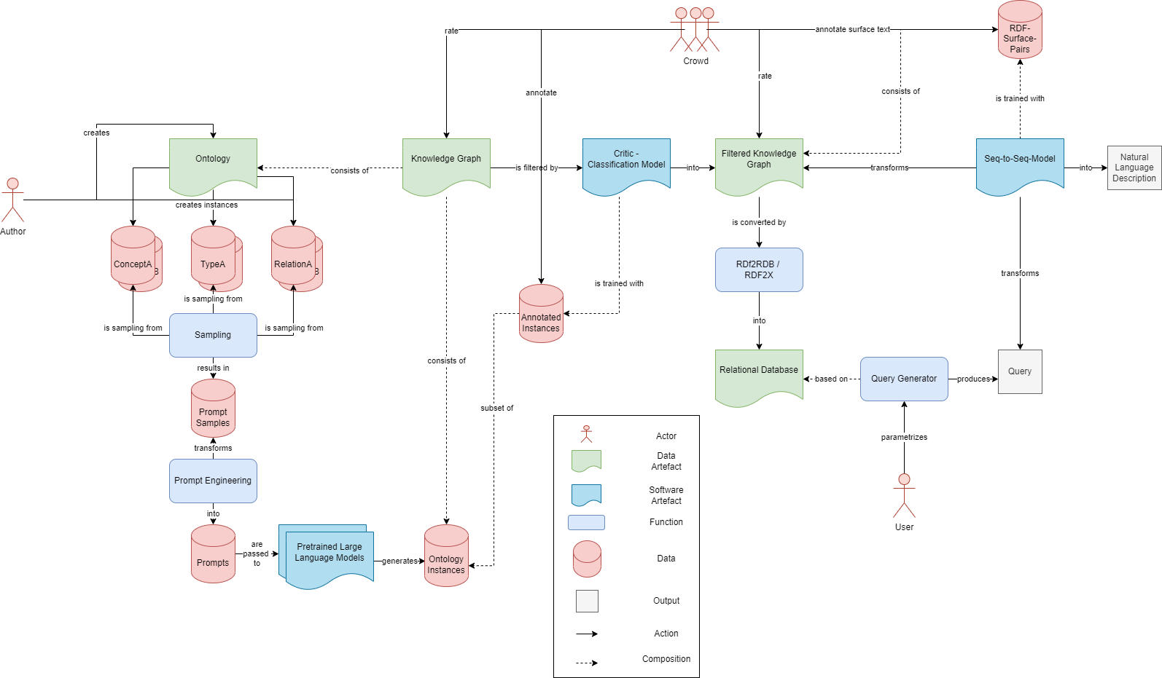
Pipeline zur Extraktion neuer Wissensdatenbanken aus Sprachmodellen und Generierung von SQL-Aufgaben
realisiert

